Slide 1



TicketTalk: Toward human-level performance with end-to-end, transaction-based dialog systems
Bill Byrne*, Karthik Krishnamoorthi*, Saravanan Ganesh*, Mihir Kale
汇报人: 51215901120 邓贵强

Slide 2
实验部分
CONTENT
目录
01
研究背景
02
相关工作
03
本文主要工作和创新点
04
模型部分
05
实验部分

Slide 3
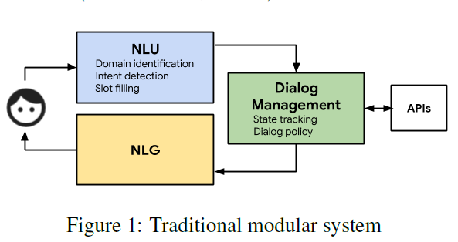
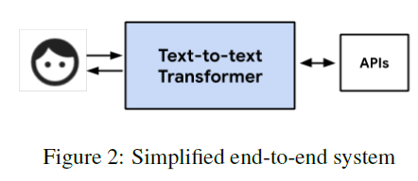
研究背景
研究领域：
任务型对话系统
任务型对话系统的目标： 旨在帮助用户完成特定领域中的某些任务
任务型对话系统的一般结构： 任务型对话系统从体系结构分类大致可分为两类: pipeline 和 end-to-end
在pipeline的方法中
模型通常由几个组件组成: 自然语言理解(NLU)、对话框状态跟踪(DST)、对话框策略(Dialog Policy)和自然语言生成(NLG)
它们以流水线的方式组合在一起
在 end-to-end的方法中
对话系统以端到端方式进行训练，而不指定每个单独的组件。通常端到端方法的训练过程被表述为：在给定对话上下文和后端知识库的情况下生成的系统应答
1ST 研究背景 | 2ND 相关工作 | 3RD 本文主要工作和创新点 | 4TH 模型部分 | 5TH 实验部分
Notes:
例如餐厅预订，天气查询和航班预订，使其对现实世界中的业务有价值

Slide 4
研究背景
此领域的价值
1.人机对话技术是人工智能领域的重要研究内容
2.是人与机器的一种新型交互方式
3.受到学术界和工业界的广泛关注
此领域目前难点和挑战： （1）如何提高数据使用效率，在资源不足的情况下对任务型对话系统进行建模；
（2）如何为多轮对话的对话策略进行建模，使其在任务完成上表现的更好；
（3） 如何将领域的本体知识集成到pipeline模型和端到端模型中。
1ST 研究背景 | 2ND 相关工作 | 3RD 本文主要工作和创新点 | 4TH 模型部分 | 5TH 实验部分

Slide 5
相关工作
N. Asghar等人的工作^{[1]}引入了一个基于神经网络的端到端可训练的面向任务的对话系统。这个系统将对话系统的学习当做学习一个从对话历史到系统回复的映射，利用编码器-解码器模型训练整个系统。
然而，这个系统是以监督学习方式进行训练的——不仅需要大量的训练数据，而且由于缺乏对训练数据中对话控制的探索，也可能无法健壮地找到一个好的策略
C. Xing^{[2]}等人的工作中首先提出了一个端到端的强化学习方法，在对话管理中共同训练对话状态跟踪和政策学习，以便更好地优化系统动作。
在对话中，智能体询问用户一系列是/否问题来找到正确的答案。
这种方法在应用于关于猜测用户脑海中想着的名人的面向任务的对话问题时体现出良好效果。
S. Lee^{[3]}将端到端系统作为任务完成神经对话系统，其最终目标是完成一项任务，如电影票预订。
【1】N. Asghar, P. Poupart, X. Jiang, and H. Li. Deep active learning for dialogue generation. In Proceedingsof the 6th Joint Conference on Lexical and Computational Semantics (* SEM 2017), pages 78–83, 2017.
【2】 C. Xing, W. Wu, Y. Wu, J. Liu, Y. Huang, M. Zhou, and W. Y. Ma. Topic augmented neural responsegeneration with a joint attention mechanism. arXiv preprint arXiv:1606.08340, 2016.
【3】S. Lee and M. Eskenazi. Recipe for building robust spoken dialog state trackers: Dialog state trackingchallenge system description. In SIGDIAL Conference, pages 414–422, 2013.
1ST 研究背景 | 2ND 相关工作 | 3RD 本文主要工作和创新点 | 4TH 模型部分 | 5TH 实验部分

Slide 6
本文主要工作和创新点
本文的工作
使用一个足够大和多样化的域内标记数据集以及一个基于神经网络的预训练模型
提出了一种基于事务的单域对话系统的端到端方法
并能达到人工水平(对话)性能
本方法的通用性 电影票务既基于任务又相对复杂，但此对话系统的整体方法适用于任何基于任务的领域
标记有相同API重点策略的其他高质量数据集上进行训练，就可以实现为多个域复制该过程
结果 定性评估中,在口头响应和预测API调用方面与人类相当
1ST 研究背景 | 2ND 相关工作 | 3RD 本文主要工作和创新点 | 4TH 模型部分 | 5TH 实验部分

Slide 7
本文主要工作和创新点
方法和创新点：
一个足够大的、域内的、有标签的数据集和一个预训练模型
将自然语言输出和结构化 API 调用组合到统一的文本到文本格式（其中输入和输出始终是文本字符串）来实现端到端对话系统的新方法
这使我们能够利用广泛可用的，最新的通用文本到文本转换器作为我们系统的基础
效果
API预测调用在定性评估中被评为正确率 93.9%
预训练功能对评估有重大影响，将分数提高了30%
1ST 研究背景 | 2ND 相关工作 | 3RD 本文主要工作和创新点 | 4TH 模型部分 | 5TH 实验部分

Slide 8
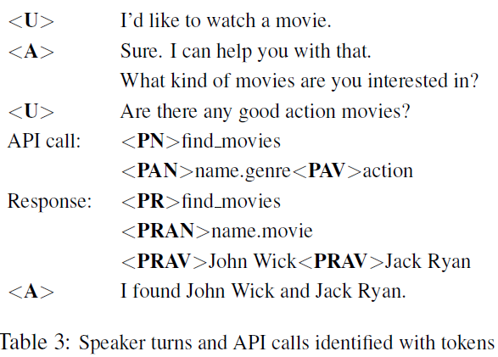
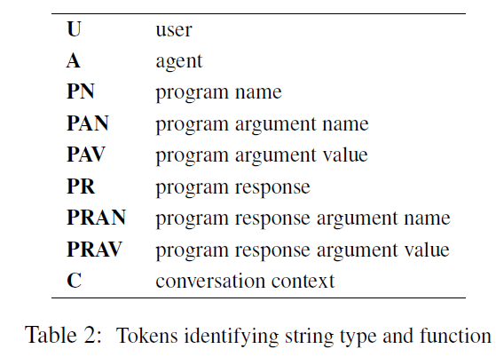
模型部分
模型目标
生成一个文本字符串，该文本字符串可以用作对用户的回复响应，也可以包含一个或多个 API 调用以及当前会话阶段所需的数据
标识每个字符串的类型和功能
使用令牌来表示用户和代理的交互
1ST 研究背景 | 2ND 相关工作 | 3RD 本文主要工作和创新点 | 4TH 模型部分 | 5TH 实验部分
Notes:
通过使用"<U>"和"<A>"向模型提供说话人信息。然后，我们使用标记 API 名称、参数类型和值（即"<PN>"、"<PAN>"等）的标记，将任何 API 调用转换为其等效文本

Slide 9
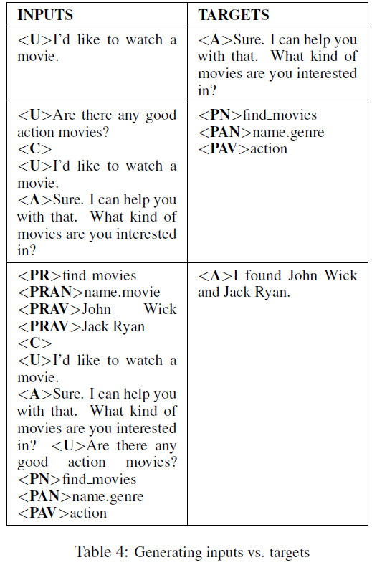
模型部分
创建模型输入和目标
1.将会话上下文初始化为空字符串。
2. 循环访问交互并执行以下操作：
（a）如果句子是用户话语（<U>）或程序响应（<PR>），将其与对话上下文（如果存在）一起添加到模型输入中。
（b）如果句子是代理话语 （<A>） 或程序调用 （<PN>），将其添加到模型目标。
（c）如果同时创建了模型输入和目标，则输出（输入、目标）对并更新会话上下文
（d）继续 （2） 生成下一个输入，即目标对。
1ST 研究背景 | 2ND 相关工作 | 3RD 本文主要工作和创新点 | 4TH 模型部分 | 5TH 实验部分

Slide 10
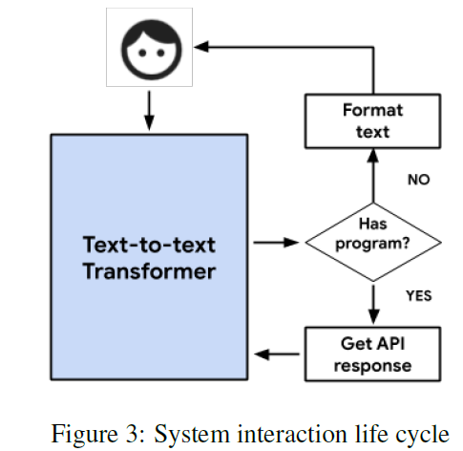
模型部分
3. 获取模型预测
（a） 如果模型预测包含代理（<A>）令牌，请对其进行格式化并将其显示给用户。
i. 更新对话上下文，然后从 （1） 重新开始。
（b） 如果模型预测包含程序（<PN>）标记：
i. 提取程序参数名称 （<PAN>） 和值 （<PAV>）。
ii. 通过向 API 适配器提供 API 调用来发出 API 调用。
iii. 设置 API 结果的格式，并将其与会话上下文一起提供给模型。
iv. 从 （3） 开始。
对话生成步骤
1.获取用户话语并通过添加说话者令牌来设置其格式。
2. 向模型提供格式化的话语。
1ST 研究背景 | 2ND 相关工作 | 3RD 本文主要工作和创新点 | 4TH 模型部分 | 5TH 实验部分

Slide 11
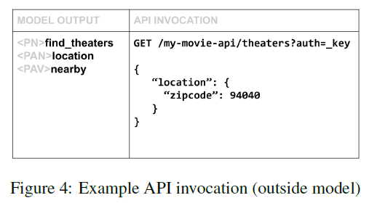
模型部分
调用接口
检测到 API 调用
将响应嵌入到下一个模型输入中
API名称和键值对详细说明了调用 API 时要使用的特定参数
1ST 研究背景 | 2ND 相关工作 | 3RD 本文主要工作和创新点 | 4TH 模型部分 | 5TH 实验部分

Slide 12
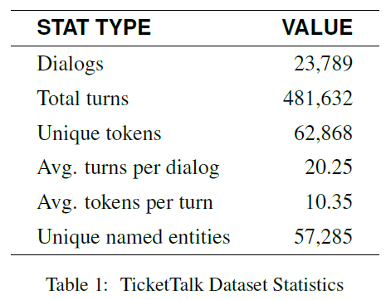
实验部分
TicketTalk 数据集
TicketTalk电影票务数据集是使用自对话收集方法创建
客户和票务代理轮流
4000多名独特的，母语或接近母语的美国英语使用者创建
1ST 研究背景 | 2ND 相关工作 | 3RD 本文主要工作和创新点 | 4TH 模型部分 | 5TH 实验部分

Slide 13
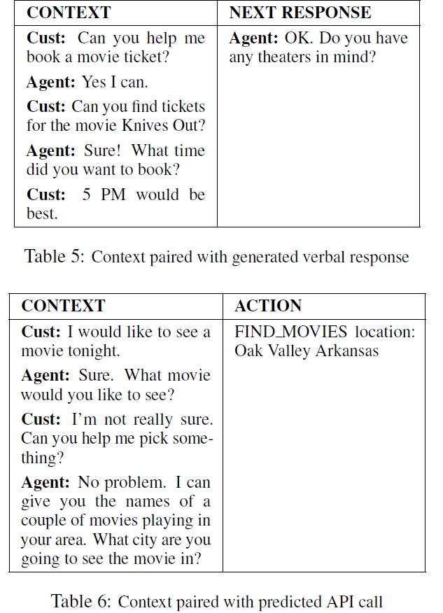
实验部分
评价方法
四个模型
5000，7500，10，000和21，000个对话预训练模型
第二个没有T5预训练10，000个对话的模型并与预训练模型进行比较
两种评估
人类评分员在给定特定对话历史（即上下文）的情况下评估模型的输出
评估人类对同一组情境的反应
每个实验包括1000个不同长度的上下文响应对, 900 名付费评分员 ,进行三次评分,每个实验总共有 3000 个数据点
1ST 研究背景 | 2ND 相关工作 | 3RD 本文主要工作和创新点 | 4TH 模型部分 | 5TH 实验部分

Slide 14
实验部分
评价标准
“有意义”指标来评估模型生成的回复响应和 API 调用预测
即问题:代理的下一个响应是否有意义？
回复响应如果是否定的答案
没有意义的原因列表
偏离主题，重复的信息，不正确的细节，语法错误，其他
对API调用预测问题
操作类型、它们的详细信息和顺序是否都有意义？
是否有任何应在此处列出但缺少的操作（作为添加或替换）？
1ST 研究背景 | 2ND 相关工作 | 3RD 本文主要工作和创新点 | 4TH 模型部分 | 5TH 实验部分

Slide 15
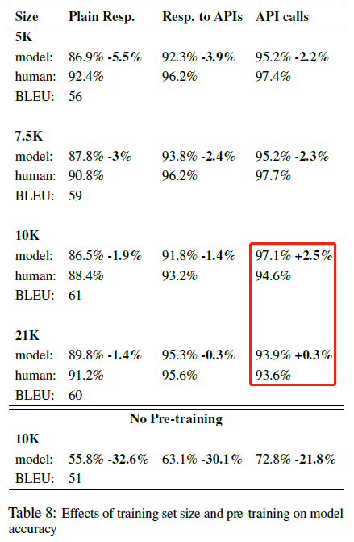
实验部分
实验结果
三种类型的输出：
API 调用
基于 API 调用结果的口头响应
以及基于对话上下文的"普通"口头响应
对于 API 调用，10K 模型的 API 调用预测比 21K 模型更好
预训练的效果也非常明显
1ST 研究背景 | 2ND 相关工作 | 3RD 本文主要工作和创新点 | 4TH 模型部分 | 5TH 实验部分
Notes:
这可能是因为随着 API 调用组合的引入，模型更难解释

Slide 16
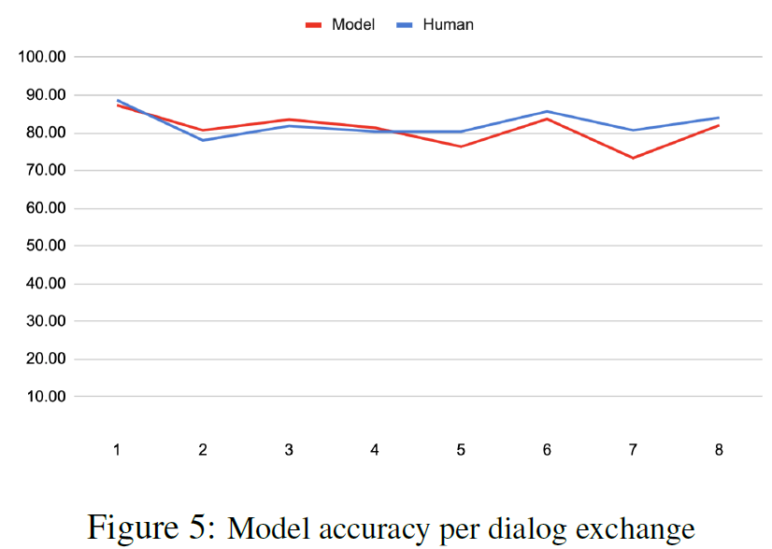
实验部分
实验结果
模型的预测质量与人类分数保持相当
1ST 研究背景 | 2ND 相关工作 | 3RD 本文主要工作和创新点 | 4TH 模型部分 | 5TH 实验部分

Slide 17
感谢倾听
汇报人: 51215901120 邓贵强

